Slide 1
ความก้าวหน้าผลการดำเนินงานวัณโรค
จังหวัดเพชรบูรณ์
สำนักงานสาธารณสุขจังหวัดเพชรบูรณ์
วันที่ 30 ธันวาคม 2564
ณ ห้องประชุมพ่อขุนผาเมือง

Slide 2
ผลการคัดกรองกลุ่มเสี่ยงวัณโรค ด้วยการเอกซเรย์ แยกรายอำเภอ จังหวัดเพชรบูรณ์ ปี 2565
อำเภอ | ผู้สัมผัส | ผู้ป่วย HIV | DM A1C >7 ,CKD ,CA | 60> ปี DM,COPD ร่วม | จนท.สธ. | ประชากรต่างชาติ | เรือนจำ | ผู้ใช้สารเสพติด | รวม
เมือง | 1.48 | 3.85 | 1.06 | 2.42 | 2.1 | 0 | 0.05 | 0 | 1.61
ชนแดน | 1.14 | 0 | 1.32 | 0 | 0 | 0 | 0 | 0 | 0.61
หล่มสัก | 4.59 | 21.63 | 1.78 | 1.51 | 7.04 | 0 | 0 | 0 | 3.27
หล่มเก่า | 2.44 | 1.04 | 0.58 | 1.05 | 0 | 0 | 0 | 242.31 | 0.71
วิเชียรบุรี | 6 | 58.7 | 2.28 | 9.6 | 0 | 2.67 | 0 | 0 | 6.53
ศรีเทพ | 0 | 2 | 4 | 98.15 | 0 | 0 | 0 | 0 | 16.27
หนองไผ่ | 52.58 | 0 | 15.08 | 0 | 0 | 0 | 0 | 0 | 10.8
บึงสามพัน | 20.85 | 44.76 | 0 | 0 | 0 | 0.2 | 0 | 0 | 2.9
น้ำหนาว | 3.64 | 33.33 | 33.18 | 59.96 | 0 | 0 | 0 | 1.8 | 35.78
วังโป่ง | 3.5 | 21.43 | 18.33 | 20.2 | 0 | 4 | 0 | 0 | 16.44
เขาค้อ | 6.76 | 32.71 | 14.96 | 9.39 | 0 | 14.77 | 0 | 5 | 11.14
รวม | 9.57 | 16.13 | 5.75 | 7.06 | 1.6 | 0.74 | 0 | 3.75 | 5.87
ข้อมูล NTIP ณ วันที่ 29 ธ.ค. 2564
เป้าหมายการคัดกรองทั้งปี 90 %

Slide 3
ตารางแสดงเป้าหมายและผลดำเนินงานความครอบคลุมการขึ้นทะเบียนรักษา (Treatment Coverage)
ผู้ป่วยวัณโรครายใหม่และกลับเป็นซ้ำ จังหวัดเพชรบูรณ์ จำแนกรายอำเภอ ปี 2565
อำเภอ | จำนวนประชากรกลางปี 2564 | เป้าหมาย 150 ต่อแสนประชากร | ผลงาน | % | เสียชีวิตแล้ว | ขาดยาแล้ว
เมือง | 207,546 | 271 | 52 | 16.88 | 3 | 0
ชนแดน | 77,595 | 101 | 9 | 7.83 | 1 | 0
หล่มสัก | 157,748 | 206 | 35 | 14.96 | 5 | 0
หล่มเก่า | 66,819 | 87 | 7 | 7.07 | 0 | 0
วิเชียรบุรี | 131,578 | 172 | 46 | 23.59 | 1 | 0
ศรีเทพ | 70,876 | 93 | 22 | 20.95 | 4 | 0
หนองไผ่ | 112,279 | 147 | 23 | 14.02 | 0 | 0
บึงสามพัน | 72,293 | 94 | 13 | 12.15 | 1 | 0
น้ำหนาว | 18,784 | 25 | 0 | 0 | 0 | 0
วังโป่ง | 36,098 | 47 | 14 | 25.86 | 0 | 0
เขาค้อ | 41,103 | 53 | 2 | 3.28 | 0 | 0
ค่ายฯ | - | - | - | - | - | 0
เพชรรัตน์ | - | - | - | - | - | 0
รวม | 992,791 | 1,296 | 224 | 15.21 | 15 | 0
ข้อมูล NTIP ณ วันที่ 28 ธ.ค. 2564

Slide 4
แผนภูมิแสดงอัตราความครอบคลุมการขึ้นทะเบียนรักษา (Treatment Coverage)
ผู้ป่วยวัณโรครายใหม่และกลับเป็นซ้ำ จังหวัดเพชรบูรณ์ จำแนกรายอำเภอ ปี 2565
เกณฑ์ทั้งปี มากกว่าร้อยละ 88
เกณฑ์ไตรมาส 1 = 2565 >22%
ข้อมูล NTIP ณ วันที่ 28 ธ.ค. 2564

Slide 5
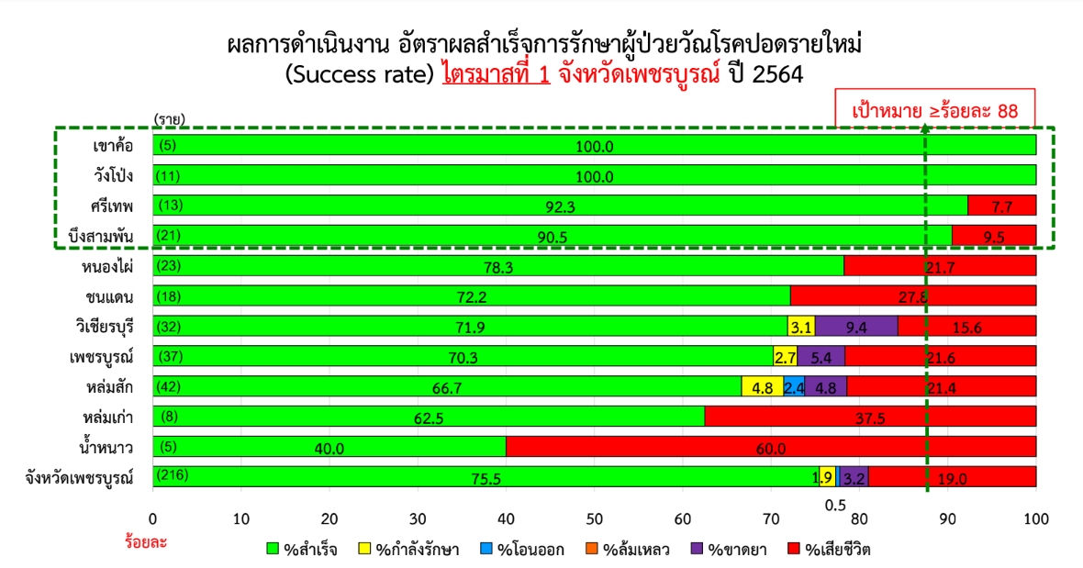

Slide 6
อัตราผลสำเร็จการรักษาผู้ป่วยวัณโรคปอดรายใหม่ > 88
และอัตราตายรวมขาดยา < 10 % (ผู้ป่วยวัณโรคปอดรายใหม่ ไตรมาส 1/65)
อำเภอ | ขึ้นทะเบียน | ตาย | โอนออก | กำลังรักษา
เมือง | 42 | 3 | 1 | 38
ชนแดน | 8 | 1 | 0 | 7
หล่มสัก | 26 | 4 | 0 | 22
หล่มเก่า | 5 | 0 | 2 | 3
วิเชียรบุรี | 37 | 1 | 0 | 36
ศรีเทพ | 18 | 3 | 0 | 15
หนองไผ่ | 19 | 0 | 3 | 16
บึงสามพัน | 9 | 1 | 0 | 8
น้ำหนาว | 0 | 0 | 0 | 0
วังโป่ง | 12 | 0 | 2 | 10
เขาค้อ | 0 | 0 | 0 | 0
รพ.ค่ายฯ | 1 | 0 | 0 | 1
รวม | 177 | 13 | 8 | 156
เขาค้อและน้ำหนาว เร่งค้นหาและขึ้นทะเบียนผู้ป่วยด้วยนะคะ
ข้อมูล NTIP ณ วันที่ 28 ธ.ค. 2564

Slide 7
อัตราความสำเร็จ การรักษาผู้ป่วยวัณโรครายใหม่และกลับเป็นซ้ำ (>88%) ปี 2563
ขึ้นทะเบียนรักษา (1 ตุลาคม 2562 – 30 กันยายน 63)เหลือที่กำลังรักษา 15 ราย
โรงพยาบาล | ขึ้นทะเบียน (คน) | จำนวนที่นำมาประเมินได้ (คน) | หาย+ครบ คน (%) | ล้มเหลว คน (%) | ตาย คน (%) | ขาดยา คน (%) | โอนออก คน (%) | กำลังรักษา คน (%) | ไม่นำมาประเมิน
 |  |  |  |  |  |  |  |  | เปลี่ยนวินิจฉัย คน | MDR –TB ก่อนเดือนที่ 5 คน
เพชรบูรณ์ | 250 | 248 | 187(72.48) | 1(0.40) | 50(19.38) | 16(6.20) | 1(0.40) | 3(1.16) | 1 | 1
ชนแดน | 81 | 78 | 70(88.61) | 0 | 9(11.39) | 0 | 0 | 0 | 3 | 0
หล่มสัก | 159 | 157 | 132(82.50) | 1(0.63) | 21(13.13) | 2(1.25) | 1(0.64) | 3(1.88) | 2 | 0
หล่มเก่า | 66 | 63 | 48(73.85) | 0 | 15(23.81) | 1(3.08) | 0 | 0 | 3 | 0
วิเชียรบุรี | 133 | 126 | 92(72.44) | 0 | 19 (14.96) | 7(5.51) | 2(1.57) | 7(5.51) | 5 | 2
ศรีเทพ | 76 | 75 | 63(82.89) | 0 | 10(13.33) | 1(1.33) | 0 | 2(2.67) | 1 | 0
หนองไผ่ | 94 | 90 | 75(76.53) | 0 | 18(18.37) | 5(35.10) | 0 | 0 | 2 | 2
บึงสามพัน | 61 | 60 | 52(85.25) | 0 | 7(11.67) | 2(3.33) | 0 | 0 | 1 | 0
น้ำหนาว | 12 | 12 | 10(83.33) | 0 | 2(16.67) | 0 | 0 | 0 | 0 | 0
วังโป่ง | 59 | 57 | 45(77.59) | 1(1.75) | 12(21.05) | 0 | 0 | 0 | 1 | 1
เขาค้อ | 23 | 23 | 17(68.00) | 1(4.35) | 5(20.00) | 2(8.00) | 0 | 0 | 0 | 0
รพ.ค่ายฯ | 1 | 1 | 1(100.00) | 0 | 0 | 0 | 0 | 0 | 0 | 0
รพ.เพชรรัตน์ | 0 | 0 | 0 | 0 | 0 | 0 |  | 0 | 0 | 0
จังหวัด | 1016 | 991 | 792(77.58) | 4(0.40) | 168(16.45) | 38(3.72) | 4(0.40) | 15 (1.47) | 19 | 6
ข้อมูล NTIP ณ วันที่ 28 ธ.ค. 2564

Slide 8
อัตราความสำเร็จ การรักษาผู้ป่วยวัณโรครายใหม่และกลับเป็นซ้ำ (>88%) ปี 2564
ขึ้นทะเบียนรักษา (1 ตุลาคม 2563 – 30 กันยายน 64)
โรงพยาบาล | ขึ้นทะเบียน (คน) | จำนวนที่นำมาประเมินได้ (คน) | หาย+ครบ คน (%) | ล้มเหลว คน (%) | ตาย คน (%) | ขาดยา คน (%) | โอนออก คน (%) | กำลังรักษา คน (%) | ไม่นำมาประเมิน
 |  |  |  |  |  |  |  |  | เปลี่ยนวินิจฉัย คน | MDR –TB ก่อนเดือนที่ 5 คน
เพชรบูรณ์ | 239 | 230 | 121(51.49) | 0 | 39(16.96) | 18(7.66) | 1(0.43) | 56(23.83) | 7 | 2
ชนแดน | 64 | 62 | 36(56.45) | 0 | 12(18.75) | 1(1.61) | 0 | 15(23.44) | 0 | 2
หล่มสัก | 179 | 171 | 83(48.26) | 0 | 36(20.93) | 4(2.34) | 7(4.09) | 42(24.42) | 7 | 1
หล่มเก่า | 50 | 47 | 14(29.79) | 0 | 6(12.77) | 0 | 0 | 28(53.33) | 2 | 1
วิเชียรบุรี | 165 | 163 | 64(38.55) | 0 | 24(14.72) | 5(3.01) | 2(1.20) | 71(42.77) | 1 | 1
ศรีเทพ | 64 | 67 | 39(57.35) | 0 | 10(14.93) | 0 | 4(5.97) | 15(22.06) | 0 | 0
หนองไผ่ | 157 | 155 | 74(46.25) | 0 | 23(14.38) | 4(2.58) | 3(1.88) | 56(35.00) | 0 | 2
บึงสามพัน | 80 | 79 | 43(53.75) | 0 | 9(11.39) | 4(5.06) | 4(5.06) | 20(25.00) | 1 | 0
น้ำหนาว | 13 | 123 | 4(30.77) | 0 | 5(35.71) | 2(14.29) | 0 | 3(21.43) | 0 | 0
วังโป่ง | 58 | 57 | 30(51.72) | 1(1.72) | 8(13.79) | 0 | 1(1.72) | 18(31.03) | 0 | 0
เขาค้อ | 20 | 20 | 11(55.0) | 0 | 0 | 0 | 3(15.0) | 7(33.33) | 0 | 0
รพ.ค่ายฯ | 1 | 1 | 1(100.00) | 0 | 0 | 0 | 0 | 0 | 0 | 0
รพ.เพชรรัตน์ | 0 | 0 | 0 | 0 | 0 | 0 |  | 0 | 0 | 0
จังหวัด | 1094 | 1067 | 520(47.79) | 1(0.09) | 172(15.81) | 38(3.49) | 25(2.30) | 332 (30.51) | 19 | 9
ข้อมูล NTIP ณ วันที่ 28 ธ.ค. 2564

Slide 9
การส่งตรวจวินิจฉัยการติดเชื้อ
วัณโรคระยะแฝง (LTBI) และวัณโรค
การทดสอบ Interferon-gamma release assays (IGRAs) คือ การตรวจ เลือดเพื่อช่วยในการวินิจฉัยการติดเชื้อวัณโรคชนิดแฝง
การตรวจ IGRAsจะช่วยลดผลการทดสอบที่เป็น “ผลบวกลวง” จากการทำ Skin Test
การเจาะเลือดส่งตรวจ IGRA ต้องส่งเลือดไปที่ สคร. 1 เชียงใหม่ จึงต้องขอให้รพ.ทุกแห่งประสานมาทางสสจ.เพื่อเตรียมรถรับ – ส่งตัวอย่าง
- - (ไม่เสียค่าใช้จ่ายใดๆ) - -
เมื่อผลตรวจออกมาว่ามีการติดเชื้อวัณโรคแฝง ผู้ตรวจต้องได้รับการรักษาทันที เป็นการรับประทานยาสัปดาห์ละ 1 ครั้งเป็นเวลา 12 สัปดาห์

Slide 10
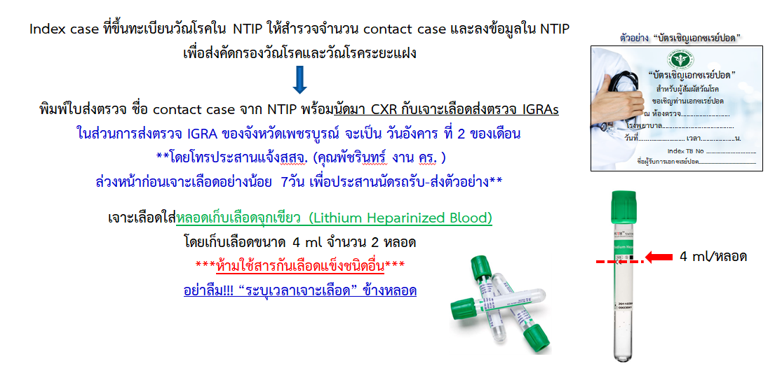
การเจาะเลือดเพื่อส่งตรวจ IGRA (1)

Slide 11
การจองคิวส่งตรวจวินิจฉัยการติดเชื้อ
วัณโรคระยะแฝง (LTBI)ในกลุ่มผู้สัมผัสและกลุ่มผู้ป่วย HIV
ส่งตรวจทุกวันอังคารที่ 2 ของเดือน สามารถส่งตรวจได้ตั้งแต่ 10 ถึง 80 ตัวอย่าง
วันที่ | รพ. | จำนวน | ผล
9 พ.ย. 64 | รพ.หล่มสัก | 57 ราย | pos. 6 ราย
 | รพ.เขาค้อ | 3 ราย | pos. 2 ราย
 | รพร.หล่มเก่า | 4 ราย | pos. 1 ราย
14 ธ.ค.64 | รพ.บึงสามพัน | 55 ราย | Pos. 2 ราย
11 ม.ค. 65 | รพ.วังโป่ง | 60 ราย
 | รพ.ชนแดน | 30 ราย
8 ก.พ. 65 | รพ.หล่มสัก | 80 ราย
15 มี.ค. 64
หากต้องการส่ง IGRA สามารถประสานได้ที่ คุณพัชรินทร์ ฝ่ายควบคุมโรคติดต่อ สสจ.เพชรบูรณ์
065-9035516

Slide 12

แนวทางการดำเนินงานแผนงานป้องกันควบคุมวัณโรค ปี 2565

Slide 13
แนวทางการดำเนินงานแผนงานป้องกันควบคุมวัณโรค ปี 2565
เป้าหมาย (Goals) อุบัติการณ์วัณโรคของเขตสุขภาพที่ 2 ลดลง
อัตราความครอบคลุมการค้นพบและขึ้นทะเบียนรักษาวัณโรครายใหม่และกลับเป็นซ้ำ ≥ ร้อยละ 88
อัตราความครอบคลุมการค้นพบและขึ้นทะเบียนรักษาวัณโรคดื้อยา MDR/RR-TB ≥ ร้อยละ 70
อัตราผลสำเร็จการรักษาผู้ป่วยวัณโรคปอดรายใหม่ ≥ ร้อยละ 88

Slide 14
เป้าหมายการคัดกรองกลุ่มเสี่ยงสูงต่อวัณโรค 7 กลุ่มเสี่ยง
ผู้สัมผัสผู้ป่วยวัณโรคปอด ได้แก่ ผู้สัมผัสร่วมบ้าน และผู้สัมผัสใกล้ชิด
ผู้ต้องขัง ผู้อาศัยในสถานคุ้มครองและพัฒนา คนพิการ/สถานคุ้มครองคนไร้ที่พึ่ง
ผู้ติดเชื้อเอชไอวี
ผู้ป่วยโรคที่ทำให้ภูมิคุ้มกันลดลง ได้แก่ ผู้ป่วยDM ที่ควบคุมระดับน้ำตาลไม่ได้ (HbA1C ≥ 7 mg %), CKD, CA
ผู้สูงอายุมากกว่าหรือเท่ากับ 60 ปี ที่สูบบุหรี่ , COPD , DM ร่วม
ผู้ใช้สารเสพติด ติดสุราเรื้อรัง
บุคลากรสาธารณสุข
ประชากรข้ามชาติ

Slide 15


